Slide 1
METODE PENELITIAN DAN PENGEMBANGAN
RESEARCH & DEVELOPMENT
R&D

Slide 2
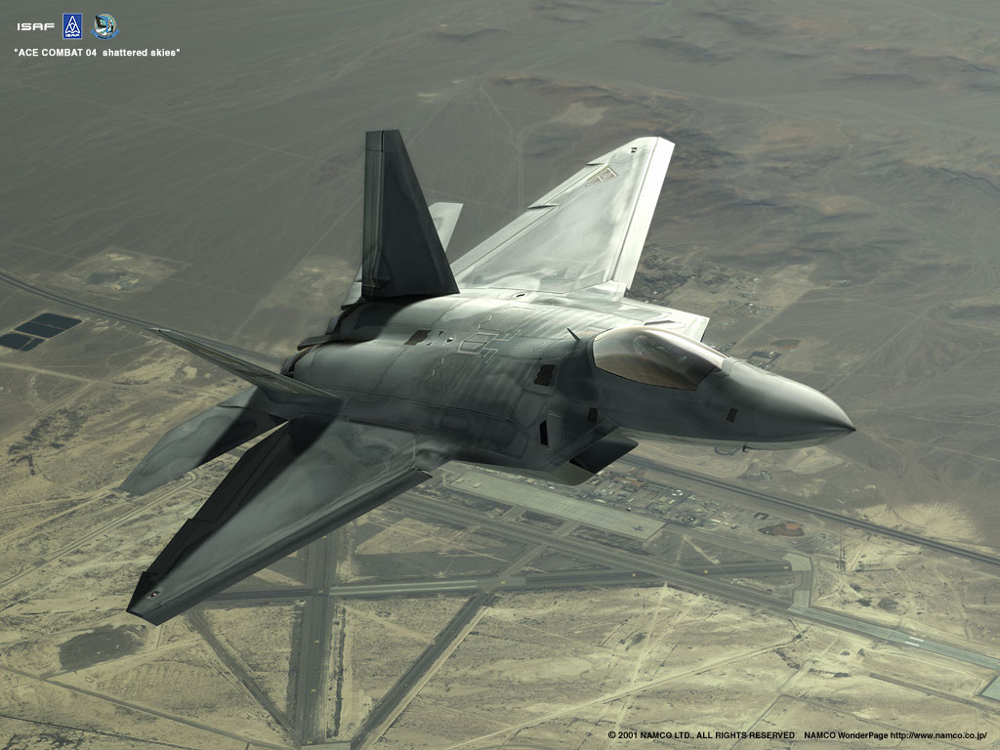
HASIL RESEARCH AND DEVELOPMENT

Slide 3
Borg & Gall (2003)
R&D
4 Model
Pengem-bangan
Thiagarajan (1974)
4D
Robert Maribe (2009)
ADDIE
Richey and Klein (2009)
PPE

Slide 4
LANGKAH-LANGKAH PENELITIAN
BORG AND GALL
RESEARCH
Research &
Information
Planning
Peng Produk
Awal
Testing awal
1 -3 School
Revisi
Produk
DEVELOPMENT
Desiminasi
&
Implementasi
Revisi
Final
Uji lapangan
Operasional
Revisi pro-
duk siap
operasional
Uji coba
Lap utama
5 -20

Slide 5
Thiagarajan : 4D
DEFINE
DESIGN
DEVELOPMENT
DISEMINATION

Slide 6
ANALYSIS
REVISION
REVISION
IMPLEMEN-TATION
EVALUATION
DESIGN
REVISION
DEVELOP-
MENT
REVISION
MODEL ADDIE

Slide 7
Model Richey
DPE
Design
Production
Evaluation

Slide 8
Penelitian dan Studi Literatur
Rancangan Produk
LANGKAH R &D: Sugiyono
Validasi Rancangan
Pembuatan Produk
Spesifikasi Produk
Uji coba Produk Awal
YA
TDK
YA
Revisi Produk
Diseminasi
Uji Produk lebih luas

Slide 9
4
MENELITI DAN DAN MENCIPTAKAN PRODUK BARU
4
3
MENELITI DAN MENGEMBANGKAN PRODUK YANG TELAH ADA
3
2
TANPA MENELITI, HANYA MENGUJI PRODUK YANG TELAH ADA
2
1
MENELITI MENGHASILKAN RANCANGAN, TETAPI TDK MEMPRODU DAN MENGUJINYA
1
LEVEL R&D

Slide 10
Studi Literatur
Potensi dan Masalah
Desain Produk
Validasi Desain
Desain Teruji
Pengumpulan Informasi
LANGKAH-LANGKAH R & D LEVEL 1, MENELITI UNTUK MENGHASILKAN RANCANGAN, TTP TIDAK MEMPRODUK DAN MEGUJI PRODUK TERSEBUT

Slide 11
Pengujian I
Produk Tertentu
Studi Literatur
Pengujian 2
Hasil Pengujian
Bandingkan dg Standar
Kesimpulan dan Saran
Pengujian 3
LANGKAH-LANGKAH R&D LEVEL 2. TIDAK MENENELITI HANYA MENGUJI PRODUK YANG ADA

Slide 12
Study Literatur
Penelitin Thd Produk Yg Telah Ada
Perencanaan Pengambangan Produk Baru
Pengujian Internal Desain
Penelitian Lapangan
Uji Coba Lap Utama
Revisi Produk 1
Uji coba lap awal
Pembuatan Produk
Revisi Desain
Revisi Produk 2
Uji coba Operasional
Revisi Produk3
Diseminasi dan Implementasi
LANGKAH-LANGKAH R&D LEVEL 3. MENELITI DAN MENGUJI PRODUK YANG DIKEMBANGKAN

Slide 13
Study Literatur
Potensi dan Masalah
Perencanaan Produk Baru
Pengujian Internal Desain
Penelitian Lapangan
Uji Coba Lap Utama
Revisi Produk 1
Uji coba lap awal
Pembuatan Produk
Revisi Desain
Revisi Produk 2
Uji coba Operasional
Revisi Produk3
Diseminasi dan Implementasi
LANGKAH-LANGKAH R&D LEVEL 4. MENELITI DAN MENGUJI PRODUK YANG DICIPTAKAN

Slide 14
KEBIJAKAN
SISTEM BELAJAR
METODE KERJA
PRODUK YG
DIHASILKAN
BIDANG KONSELING
KURIKULUM
BUKU UNGKAP MASALAH
MEDIA KONSELING
MODEL KONSELING

Slide 15
CONTOH JUDUL R & D
Pengembangan instrumen untuk mengukur konsep diri
Pengembangan model konseling yang efektif untuk menagani siswa under achievement.
Pengembangan sistem layanan bagi anak-anak autis
Pengembangan konseling kelompok yang menyenangkan peserta didik bermasalah.
Pola pengembangan konseling bagi anak yang mengalami trauma akibat longsor.
Pendayagunaan media interkatif untuk anak terbelakang
Pengembangan Sistem Informasi Bencana Alam
Model penanganan remaja korban narkoba dengan mengintensifkan peranan orang tua
Pengembangan model pembelajaran berbasis kurikulum muatan lokal untuk anak SMP

Slide 16
PROGRAM KONSELING APA YG COCOK UNTUK MENGATASI ANAK KEMAMPUAN INTERAKSI SOSIAL RENDAH.
Berapa jumlah siswa yg mengalami masalah tersebut?
Mengapa interaksi sosialnya rendah
Adakah potensi yang dimiliki siswa yang interaksi sosialnya rendah
Adakah peluang untuk meningkatkan kemampuan interaksi sosial
Program layanan konseling apa yang paling tepat untuk menangani masalah tersebut ?

Slide 17
ANALISIS KEBUTUHAN DG METODE KUALITATIF
Langsung terjun ke lapangan
Mencari informan kunci untk mendaptkan data tentang permasalahan dan potensi yang dimiliki
Analisis, menghasilkan permasalahan dan kebutuhan riel
Merencanakan kebutuhan

Slide 18
DELPHI
PENGUJIAN INTERNAL
KUESIONER
PENGUJIAN RANCANGAN PRODUK
PENGUJIAN EKSTERNAL
EKSPERIMEN

Slide 19
PENGUJIAN DENGAN EKSPERIMEN
R 0₁
X
0₂
EFEKTIVITS PRODUK

Slide 20
PENGUJIAN DG EKSPERIMEN
R 0₁
X
0₃
EFEKTIVITAS PRODUK
R 0₂
0₄

Slide 21
Contoh Penelitian
Pengembangan model Layanan Bimbingan Kelompok program produktif pada siswa berprestasi rendah SMPN 2 Semarang
Rumusan masalah :
Bagaimana pelaksanaan model layanan bimbingan kelompok produkrif?
Bagaimana langkah-langkah pelaksanaan layanan bimbingan kelompok produktif?

Slide 22
LANJUTAN
Bagaimana tingkat efektifitas ,model layanan bimbingan kelompok produktif dalam pengembangannya.
Bagaimana tingkat kepraktisan/kemudahan model bimbingan kelompok produktif hasil pengembangan.

